Slide 1
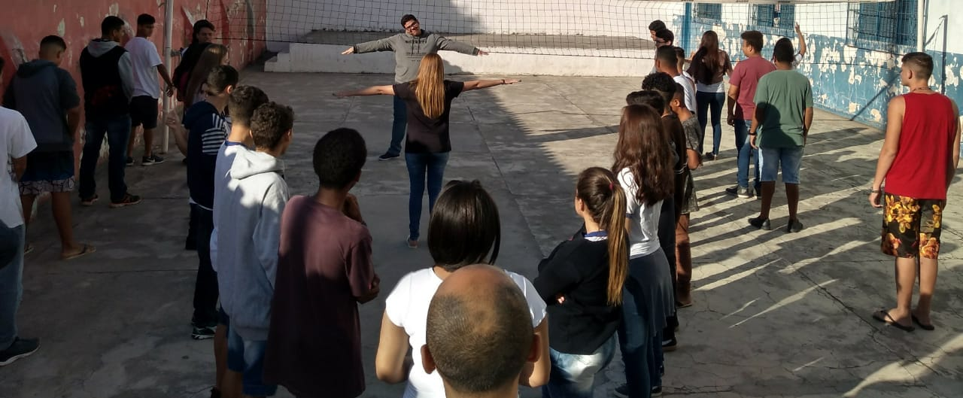
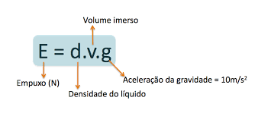
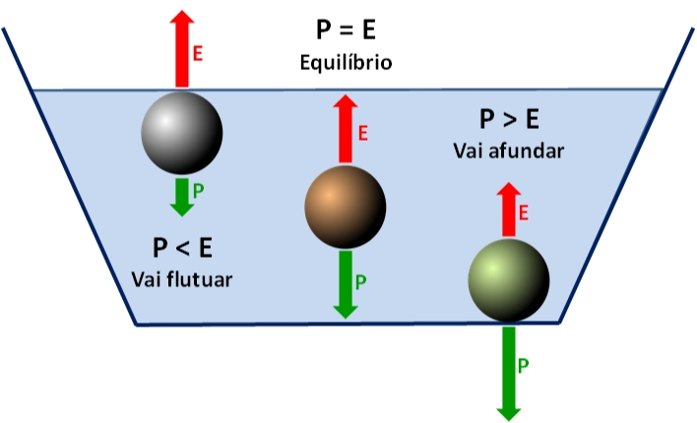
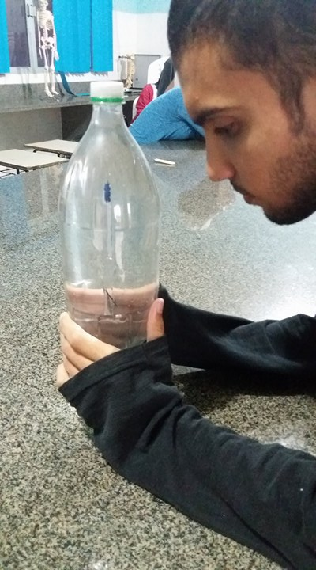
Turma 2M04: Lucas, Eduardo, Guilherme, Prof.: Lucas Antônio Xavier
EEEFM Prof.ª Filomena Quitiba - lucas.perobas@gmail.com
Domínio Conceitual
Questão-foco: Por que um objeto afunda ou flutua?
Domínio Metodológico
Teoria: Hidrostática
O resultado encontrado coincide com o que você esperava?
Princípios
sim
Empuxo é uma força vertical orientada de baixo pra cima
Conclusões e Justificativas
Após a experiencia podemos ver porque os navios não afundam e porque os submarinos descem e sobem na superfície.
Conceitos
Teorema de Arquimedes
Força do empuxo
O que você espera como resultado desse experimento?
Transformações
E= d.v.g
Demonstrar na prática a força do empuxo
Registros/Dados
Livro didático e pesquisa Na internet
EVENTO
Montagem do Equipamento
Foi utilizado uma Pedra, Isopor, Água e Refrigerante
O que foi feito
O que foi observado
Um corpo será colocado em um recipiente com água e mergulhado para vermos a força do empuxo
o isopor flutua quando colocado na água, e a pedra afunda

